Slide 1
Trabalho Prático modelagem de software
Vitor Antenor Pedro
Willian Liberato de Castro

Slide 2
Requisitos Funcionais Sistema de Telefonia Móvel:
O usuário poderá cadastrar-se como cliente informando seus dados.
A efetuação do login se dará com a informação de cpf e senha do usuário.
A empresa criará um novo telefone informando apenas o seu número de forma que para ativar o resto de seus atributos ele precisará de um cliente.
A empresa poderá cadastrar um novo plano informando seu tipo limites, valores e duração.
Tela inicial, por meio dela pode-se ver diversas informações.
O usuário poderá acessar a tela de perfil para editar seus dados pessoais e visualizar os dados fornecidos.
Tela de planos, nela aparece a lista dos planos existentes e permitirá que o usuário altere seu plano ativo.

Slide 3
Requisitos Não-Funcionais Sistema de Telefonia Móvel:
Tela de login, para a segurança e definição da conta que irar acessar protegendo assim os dados dos clientes e das linhas telefônicas.
Seu design deve ser de fácil compreensão e uso para evitar perdas financeiras pelo usuário.
O sistema deverá ser extremamente fluido pois o volume de acessos diários será potencialmente grande.
Deve ser desenvolvido de forma modularizada com padrão MVC e DAO para uma manutenção mais assertiva e facilitada.

Slide 4
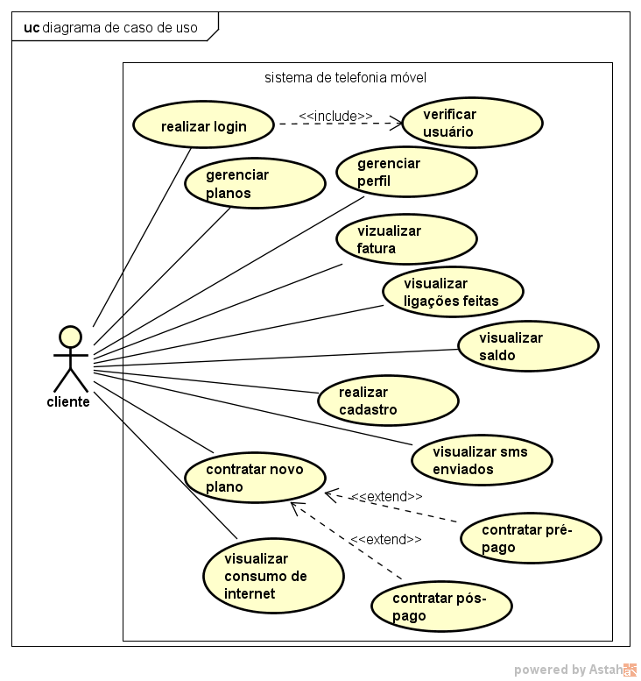
Diagrama de caso de uso

Slide 5
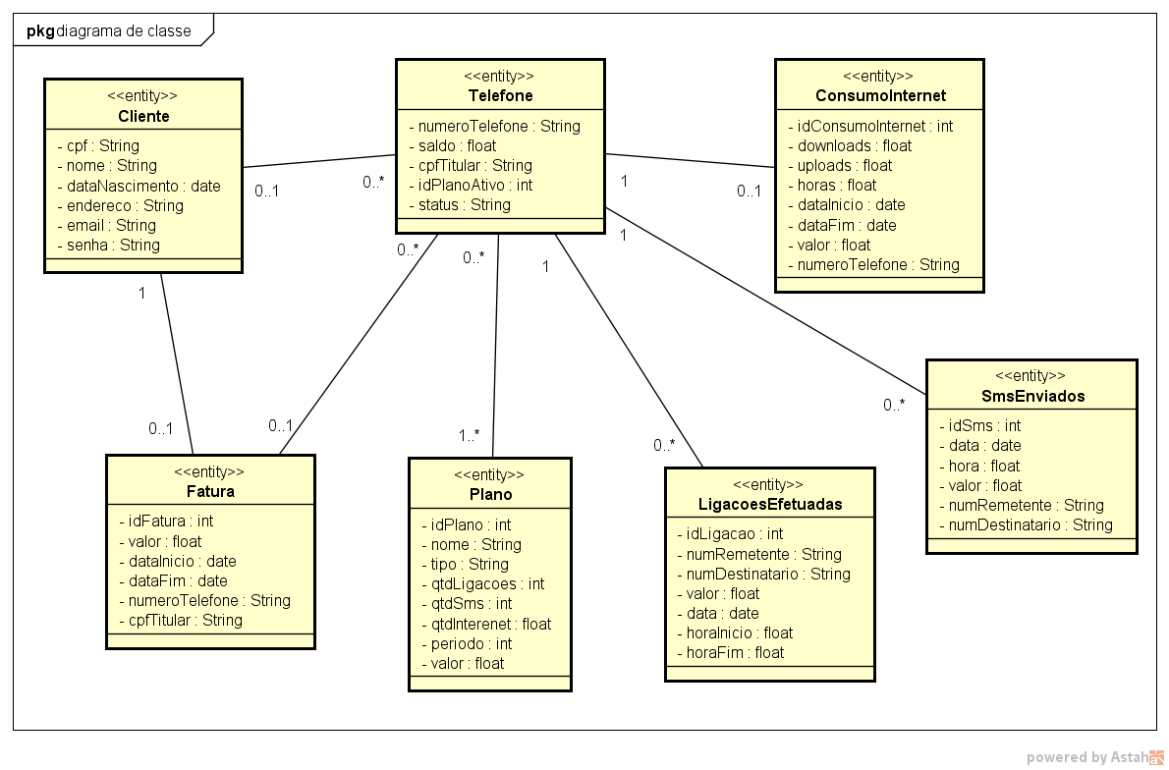
Diagrama de classe

Slide 6
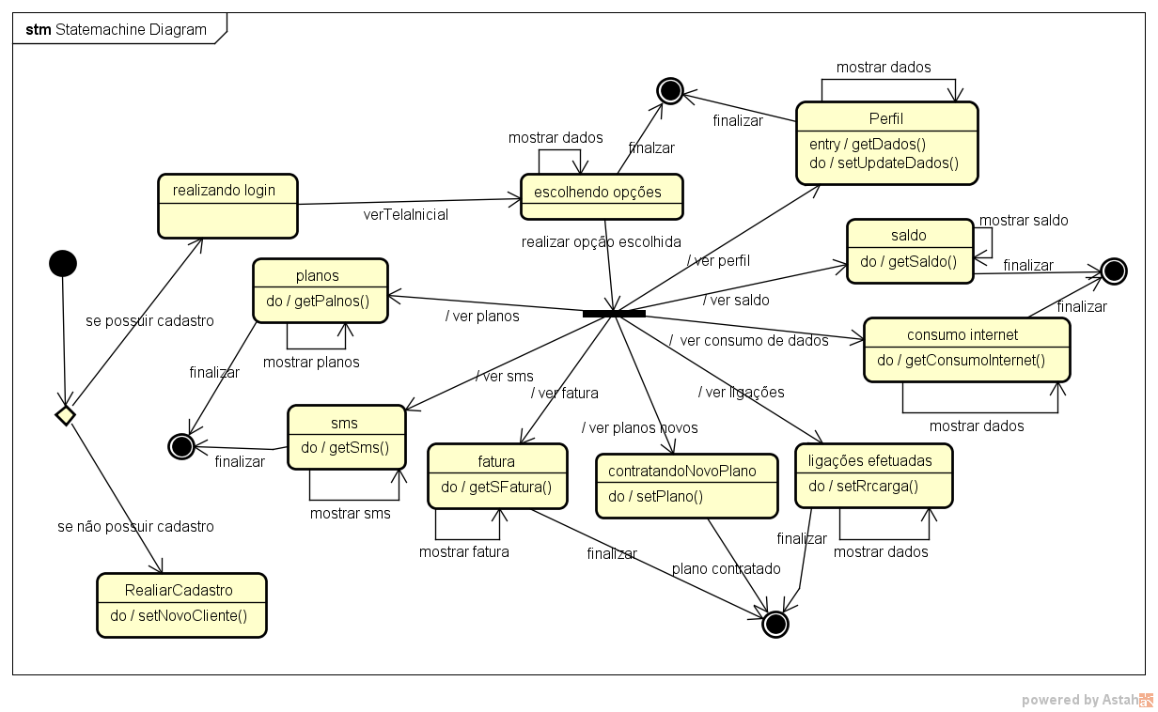
Diagrama de estados

